Slide 1
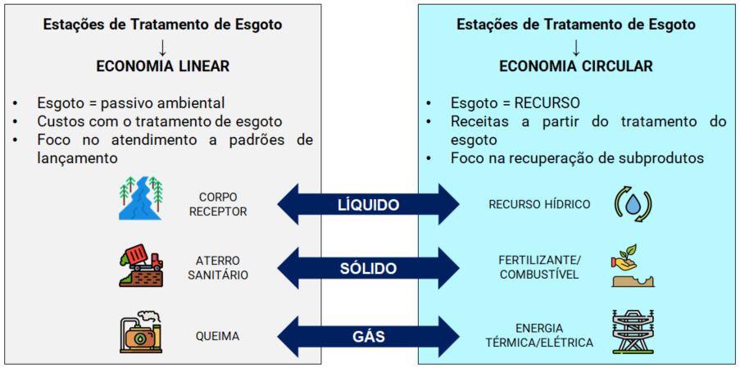
ESTRATÉGIAS DE ECONOMIA CIRCULAR NO TRATAMENTO DE ESGOTOS SANITÁRIOS: O USO DE CÂMARAS DE VÁCUO
Rafael de Freitas OLIVEIRA, Victoria Farias GROTH, Marcelo Oliveira CAETANO, Luciana Paulo GOMES Universidade do Vale do Rio dos Sinos | Av. Unisinos, 950, Cristo Rei | São Leopoldo - RS – Brasil Contato: rafaelfo@edu.unisinos.br
INTRODUÇÃO Segundo o Relatório Mundial das Nações Unidas sobre Desenvolvimento dos Recursos Hídricos de 2021, mais de dois bilhões de pessoas em todo o mundo vivem em países em situação de estresse hídrico. O relatório ainda identifica que uma das principais causas para a piora da qualidade e a diminuição da oferta de água disponível é a poluição em rios da África, da Ásia e da América Latina, tendo como um dos fatores principais os despejos de esgoto sanitário não tratado. (UNESCO, 2021). Conforme o Atlas Esgotos – Despoluição das Bacias Hidrográficas publicado pela Agência Nacional de Águas e pela Secretaria Nacional de Saneamento Ambiental no ano de 2017 (ANA, 2017), 55% das residências brasileiras possuem um sistema de tratamento de esgoto adequado e 45% não possuem qualquer tipo de tratamento, ou até mesmo, nenhum serviço de coleta do efluente sanitário. A falta de tratamento ou o tratamento inadequado para o esgoto sanitário causa impactos significativos na qualidade das águas nas áreas urbanas. As estações de tratamento de esgoto (ETE’s) têm por objetivo promover a redução dos impactos decorrentes do lançamento de substâncias tóxicas nos corpos receptores a fim de reduzir os danos ao meio ambiente e à saúde humana. No Brasil, as ETE’s são usualmente projetadas em nível secundário, que corresponde aos mecanismos de tratamento biológicos responsáveis pela remoção de matéria orgânica dissolvida na água. (SOUZA et al., 2019). A disponibilidade e eficiência dos sistemas de tratamento de esgotos têm grande importância frente à segurança e garantia dos recursos hídricos. Historicamente, há uma falha na abordagem em como lidar com esse dilema na raiz da questão. É necessária uma mudança de percepção quanto ao esgoto sanitário, passando a considerá-lo como um recurso regenerativo de água doce, energia e minerais, a fim de estar alinhado com o conceito da economia circular (ZHANG; LIU, 2022).
O CONCEITO DE ECONOMIA CIRCULAR APLICADO AO TRATAMENTO DE ESGOTO SANITÁRIO Os processos convencionais de tratamento de esgotos, baseados na oxidação biológica, possuem alto consumo de energia, grande quantidade de geração de lodo, emissão de gases de efeito estufa (GEE) e nenhuma recuperação de energia. Esses processos de tratamento foram concebidos segundo um sistema de economia linear, onde o objetivo principal é produzir um efluente tratado de boa qualidade e que atenda a critérios legislativos, porém, sem a incorporação da recuperação de energia e recursos. A concepção de economia circular voltada ao tratamento de esgoto propõe a alteração do entendimento do próprio termo “esgoto”. Anteriormente entendido em um conceito linear como um passivo ambiental, a partir de então, passa a ser incorporado à economia circular como um recurso com fins de promover receitas a partir do seu tratamento e com foco na recuperação e geração de subprodutos.
A UTILIZAÇÃO DE CÂMARAS DE VÁCUO EM SISTEMAS DE TRATAMENTO DE ESGOTO O surgimento de novas tecnologias relacionadas ao processo de tratamento de esgotos necessita conter o viés da sustentabilidade voltado à economia circular, como por exemplo, a utilização de câmaras de vácuo em diferentes etapas ou processos do tratamento. Entretanto, a maioria dos estudos tem foco no tratamento de lodos, enquanto o esgoto sanitário possui diversos poluentes a serem tratados, indicando assim, um campo de pesquisa a ser explorado. Devido a essa necessidade de mais pesquisas sobre a aplicação da tecnologia do vácuo no tratamento de esgotos, um trabalho em desenvolvimento dentro do grupo de pesquisa de Saneamento Ambiental (SAmb) da Universidade do Vale do Rio dos Sinos – UNISINOS, mostrou ser possível obter uma redução no nitrogênio amoniacal de até 14%, nos testes iniciais de uma pequena câmara a vácuo. (OLIVEIRA, 2022). Em funcionamento em pouco mais de quarenta ETE’s pelo mundo, localizadas na Polônia, China e Finlândia, e com o foco principal na melhoria do assentamento e na redução da volumetria do lodo ativado, o sistema de desgaseificação a vácuo desenvolvido na Polônia possui uma tecnologia baseada na aspiração a vácuo de lodo. Uma estimativa conservadora, baseada na capacidade da água de dissolver o gás nitrogênio dos processos de desnitrificação em decantadores finais, foi que cerca de 25% a 50% do nitrogênio dissolvido é removido no processo (GNIDA; SKONIECZNA, 2020).Em uma análise dos pontos mencionados em relação à tecnologia de câmaras de vácuo, sobre o contexto dos Objetivos de Desenvolvimento Sustentável das Nações Unidas (ODS), algumas das metas a serem atendidas até 2030 podem ser observadas. As aplicações dos sistemas estão relacionadas à melhoria da qualidade dos recursos hídricos, energia acessível e limpa, inovação e ações contra a mudança global do clima, dessa forma, contribuindo para cidades e comunidades mais sustentáveis |  | CONSIDERAÇÕES FINAIS Há uma necessidade evidente em propor uma reformulação no modelo linear de tratamento de esgoto sanitário amplamente praticado no país. Tal mudança de paradigma é necessária a fim de fazer avançar a gestão sustentável das águas, energia e recursos, impulsionada pela economia circular, de modo que o esgoto sanitário passe a ser considerado um recurso regenerativo de água doce, energia e nutrientes, em vez de um passivo ambiental. A adoção de estratégias voltadas a economia circular em ETE’s demonstram que com o aproveitamento dos subprodutos gerados nos diferentes tipos de plantas, pode-se produzir energia, calor, biometano, água de reuso, produtos derivados de fósforo e nitrogênio, dentre outros, de forma eficiente, econômica e tecnicamente viável. Desta maneira, as ETE’s passam a operar como instalações recuperadoras de recursos, dentro do enfoque da economia circular.

